Slide 1
Тема доклада: Гуманизация реализации экономической компетенции для студентов STEM направлений
Докладчик: Елисеев Алексей Викторович

Slide 2
Место для фотографии
докладчика
Елисеев Алексей Викторович
Московский физико-технический институт,
заместитель директора Учебно-научного центра гуманитарных и социальных наук (УНЦ ГСН), доцент УНЦ ГСН, кандидат экономических наук
В федеральных государственных образовательных стандартах высшего образования по всем направлениям подготовки неизменно присутствует компетенция, касающаяся экономических знаний, умений и навыков студентов. На сегодняшний день она реализуется вузами по-разному, при этом существующие практики не всегда соответствуют тому, что потребуется студентам естественно-научных направлений в дальнейшей жизни
Контакты:
+79642419241
eliseev.av@mipt.ru

Slide 3
Гуманизация реализации экономической компетенции для студентов STEM направлений
Цель: на основе изучения опыта реализации экономической компетенции в ведущих инженерных школах России, а также в ведущих зарубежных университетах сформировать оптимальный подход к преподаванию курса экономики с учетом потребности студентов
План:
Введение
Используемые методы
Результаты
Дискуссия и заключение

Slide 4
Экономические знания студентов STEM направлений в соответствии с ФГОС ВО
ФГОС ВО: Универсальные компетенции
Категория универсальных компетенций: экономическая культура, в том числе финансовая грамотность
УК-9 Способен принимать обоснованные экономические решения в различных областях жизнедеятельности
Стандарт МФТИ:
УК-9 Способен принимать обоснованные экономические решения в различных областях жизнедеятельности
Индикаторы достижения компетенций:
УК-9.1 Понимает базовые принципы функционирования экономики и экономического развития
УК-9.2 Знает основные виды и источники возникновения экономических и финансовых рисков и подходы к их снижению
УК-9.3 Владеет основами экономического анализа для принятия обоснованных экономических решений

Slide 5
Компетенция УК-9: посмотрим внимательнее
УК-9: Способен принимать обоснованные экономические решения в различных областях жизнедеятельности
Области жизнедеятельности, требующие экономических решений:
Макроуровень
Профессиональная деятельность (микроуровень)
Повседневная жизнь
Рабочая программа МФТИ:
Введение. Предмет микроэкономики
Основы финансовых расчетов
Сектор потребления благ
Производственный сектор
Рыночные структуры
Эффективность производства и потребления (экономика обмена)
Макроэкономический уровень описания производства
Макроэкономическое описание экономических субъектов и их взаимодействия
Экономический ущерб от коррупционной деятельности экономических субъектов
Основные постулаты экономической теории и их роль в экономической жизни: общее экономическое равновесие (Вальрас); Парето-эффективность; равновесные стратегии при принятии решений; принципы оптимизации на микро и макро уровнях
Оценка эффективности продуктов и технологий, являющихся результатами научно-технических разработок. Оценка перспектив развития направлений новых научных исследований и разработок
Организация финансирования научно-технических разработок и инновационных проектов. Инвестиции и оценка эффективности инвестиционных проектов и бизнеса предприятия
Макроэкономическая политика государства. Научно-техническая деятельность и экономическое развитие. Модели роста Солоу, Леонтьева. Качественные выводы из модели и их подтверждение на практике
Бизнес игра: Оценка эффективности ведения бизнеса в сфере наукоёмких технологий

Slide 6
Проблемы
Мы не говорим в курсе об экономических решениях, принимаемых в повседневной жизни
Мы не полностью соответствуем индикатору достижения компетенций УК-9.3 Владеет основами экономического анализа для принятия обоснованных экономических решений
То, что мы читаем, - скучно и неинтересно для студентов.
Что подтверждается очень низкой оценкой курса студентами по результатам опроса по итогам семестра – 3,43 из 5 (4,75 – оценка, ниже которой мы начинаем реагировать на мнение студентов)
«Читая гуманитарный курс на Физтехе, я не могу позволить себе быть скучным»

Slide 7
Что мы определяем?
Семестр, зачетные единицы
Форма контроля (зачет, экзамен, диф. Зачет)
Содержание дисциплины (темы и часы)

Slide 8
МЕТОДЫ
Анализ программ ведущих инженерных вузов России по курсам, формирующим экономическую компетенцию
Выборка: 30 ведущих вузов, выпускающих по STEM направлениям согласно рейтингу RAEX
Анализ: курсы, формирующие компетенцию, трудоемкость дисциплин, семестр, форма контроля, темы курсов
Анализ программ ведущих зарубежных инженерных школ
Опрос студентов
Особенности студентов Физтеха и целеполагание

Slide 9
ПЕРЕЧЕНЬ ВУЗОВ
Московский государственный университет им. М.В. Ломоносова
Московский физико-технический институт
Санкт-Петербургский государственный университет
Московский инженерно-физический институт
Московский государственный технический университет им. Н.Э. Баумана
Высшая школа экономики
Санкт-Петербургский политехнический университет Петра Великого
Томский политехнический университет
Уральский федеральный университет
Новосибирский государственный университет
Университет ИТМО
Московский институт стали и сплавов
Томский государственный университет
Казанский (Приволжский) федеральный университет
Сибирский федеральный университет
Российский государственный университет нефти и газа им. Губкина
Санкт-Петербургский горный университет императрицы Екатерины
Южный федеральный университет
Московский государственный строительный университет
Нижегородский государственный университет им. Лобачевского
Санкт-Петербургский государственный электро-технический университет (ЛЭТИ)
Белгородский государственный университет
Воронежский государственный университет
Новосибирский государственный технический университет
Самарский национальный исследовательский университет
Санкт-Петербургский государственный архитектурно-строительный университет
Северо-Восточный федеральный университет
Уфимский государственный нефтяной университет
МИРЭА-РТУ
Южно-Уральский государственный университет

Slide 10
Количество курсов
Разные дисциплины для разных направлений: МГУ, ЮУрГУ*
Несколько дисциплин: МИФИ, Томский политех, Томский госуниверситет
Дисциплины по выбору: МГУ**, НГУ, Университет ИТМО, БелГУ
Ни одной дисциплины: МГСУ
* Кейс ЮУрГУ интересен тем, что на разных направлениях читаются разные дисциплины (Экономика и Микро- и макроэкономические основы бизнес-решений, однако содержание рабочих программ практически совпадает)
** МГУ попадает в две категории, в связи с чем сумма вузов на рисунке не сходится

Slide 11
Типы курсов
Наиболее популярные подходы:
Экономика
Предпринимательство и бизнес
Экономическая культура и финансовая грамотность
Прикладные курсы:
Экономика и управление в промышленности на основе инновационных подходов к управлению конкурентоспособностью (МИФИ)
Налогообложение в сфере инновационной деятельности (МИФИ)
Экономика и организация производства (Томский политех)
Основы экономики и управления производством (УГНТУ)

Slide 12
Семестр, трудоемкость, формы контроля

Slide 13
Содержание курсов экономика и аналоги
Тема | Частота | Тема | Частота
Предмет и метод экономической науки | 7 | Фискальная политика | 9
История экономической науки | 1 | Монетарная политика | 8
Экономические системы | 6 | Социальная политика государства | 1
Рыночное хозяйство | 1 | Макроэкономическая нестабильность: экономические циклы, безработица, инфляция | 8
Отношения собственности и их формы | 4 | Накопление, потребление, сбережение | 2
Проблема экономического выбора | 3 | Экономический рост | 7
Основы теории спроса и предложения | 9 | Теории международной торговли | 3
Потребительский выбор | 6 | Международное движение факторов производства | 2
Производственный выбор и издержки производства | 11 | Международные валютные отношения | 2
Типы рыночных структур | 10 | Экономическое развитие | 2
Рынки ресурсов | 6 | Экономические основы финансовой грамотности | 1
Основные постулаты экономической теории и их роль в экономической жизни: общее экономическое равновесие (Вальрас); Парето-эффективность; равновесные стратегии при принятии решений; принципы оптимизации на микро и макро уровнях | 1 | Оценка эффективности продуктов и технологий, являющихся результатами научно-технических разработок. Оценка перспектив развития направлений новых научных исследований и разработок | 1
Роль государства в экономике | 1 | Основы финансовых расчетов | 1
Общее равновесие. Общественное благосостояние. Внешние эффекты. Общественные блага | 2 | Фондовый рынок | 1
Экономические проблемы коррупции | 1 | Стоимость компании | 1
Национальная экономика. Основные макроэкономические показатели | 12 | Организация финансирования научно-технических разработок и инновационных проектов. Инвестиции и оценка эффективности инвестиционных проектов и бизнеса предприятия | 1
Макроэкономическое равновесие | 6 | Предпринимательство и бизнес | 1

Slide 14
Содержание курсов экономическая культура и финансовая грамотность
Тема | Частота | Тема | Частота
Банковские услуги и продукты для физических лиц | 1 | Платежи и расчеты | 2
Страхование как институт финансовой защиты физических лиц. Социальное страхование. Пенсионные системы | 3 | Кредиты и займы | 3
Рынок ценных бумаг | 1 | Как создать бизнес? | 1
Налоги, уплачиваемые физическими лицами в России | 2 | Практическая реализация предпринимательской идеи | 1
Финансы домашнего хозяйства: содержание и основные понятия. Финансовое поведение индивида | 3 | Краткий раздел традиционной экономической теории | 1
Защита прав потребителя в сфере ЖКХ | 1 | Жизненный цикл человека. Финансовая цель, финансовый план, горизонт планирования | 1
Основные экономические категории | 1 | Государственные пособия и способы их получения в трудных жизненных ситуациях | 1
Сбережения и инвестиции физических лиц | 3 | Экономическая культура общества и человека | 1
Пенсионные сбережения | 2 | Основы личного финансового планирования | 1
Основы предпринимательской деятельности | 1

Slide 15
Бизнес, предпринимательство, прикладные курсы: почему нет?
Курс | Макроуровень | Профессиональная деятельность (микроуровень) | Повседневная жизнь
Экономика и аналоги | + | +
Финансовая грамотность |  |  | +
Бизнес и предпринимательство |  | +
Прикладные курсы |  | +
Наименее подходят для реализации компетенции (все уровни жизнедеятельности)
Создают у студентов «опасные иллюзии»

Slide 16
А как у них?
Финансовая грамотность (Financial literacy)
Инженерная экономика (Engineering economy (economics))
Экзамены для получения лицензии профессионального инженера (National Council of Examiners of Engineers and Surveying)
Fundamentals of Engineering Exam (FE)
Principles and Practice of Engineering Exam

Slide 17
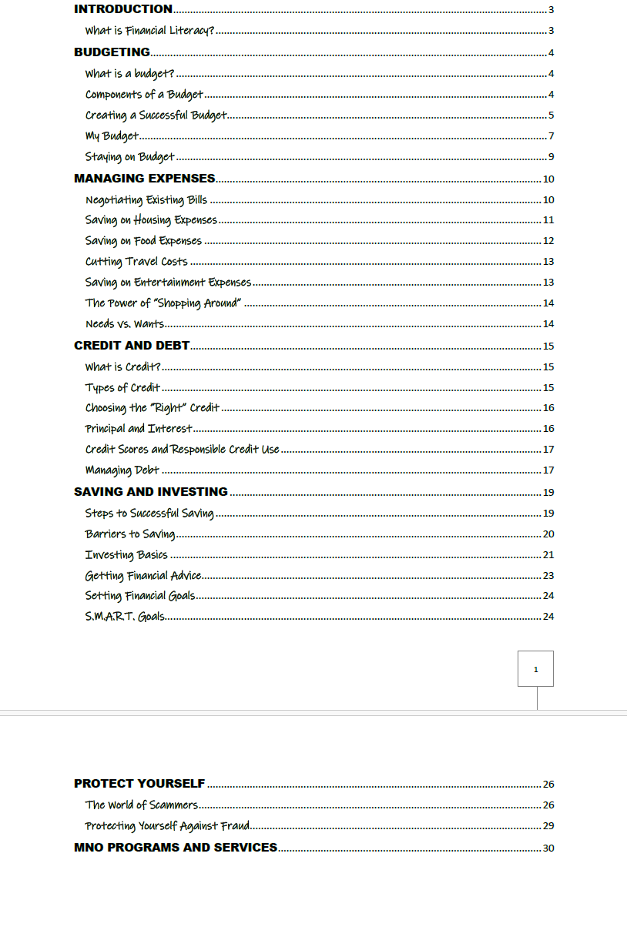
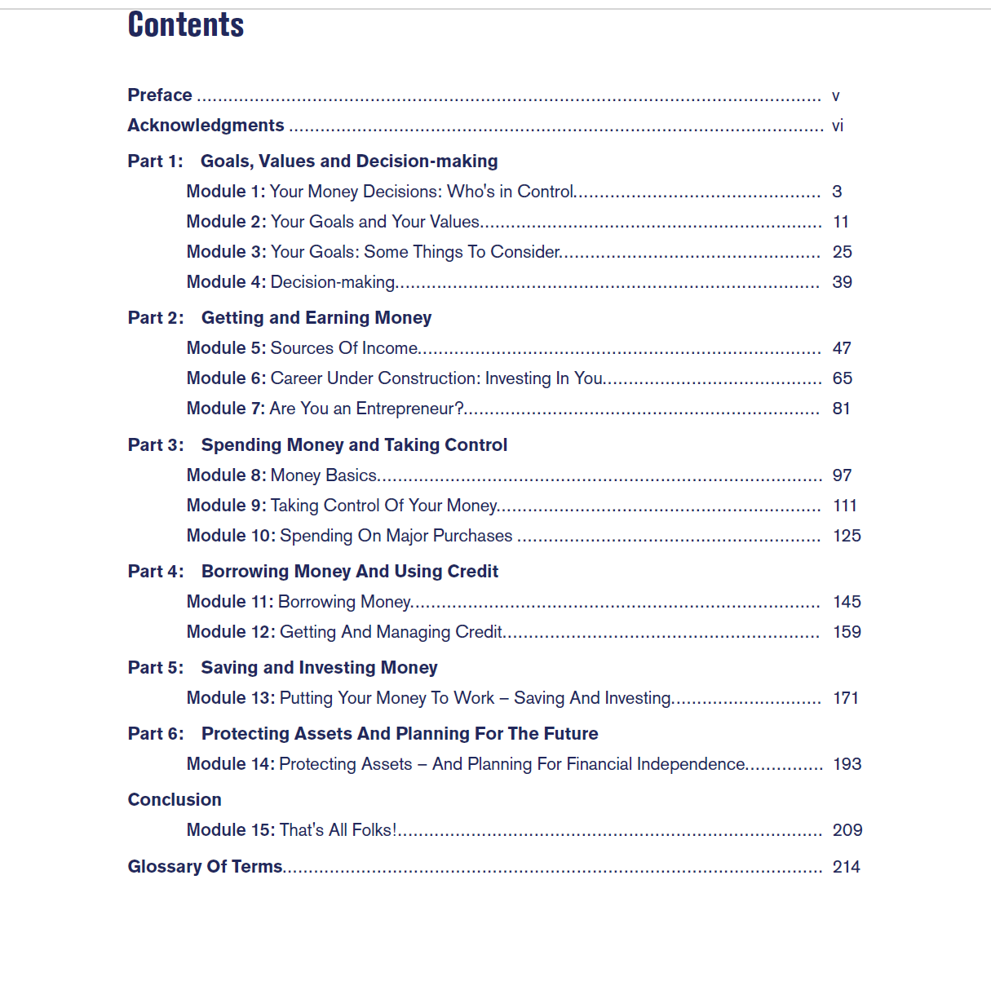
А у них вот так. Финансовая грамотность

Slide 18
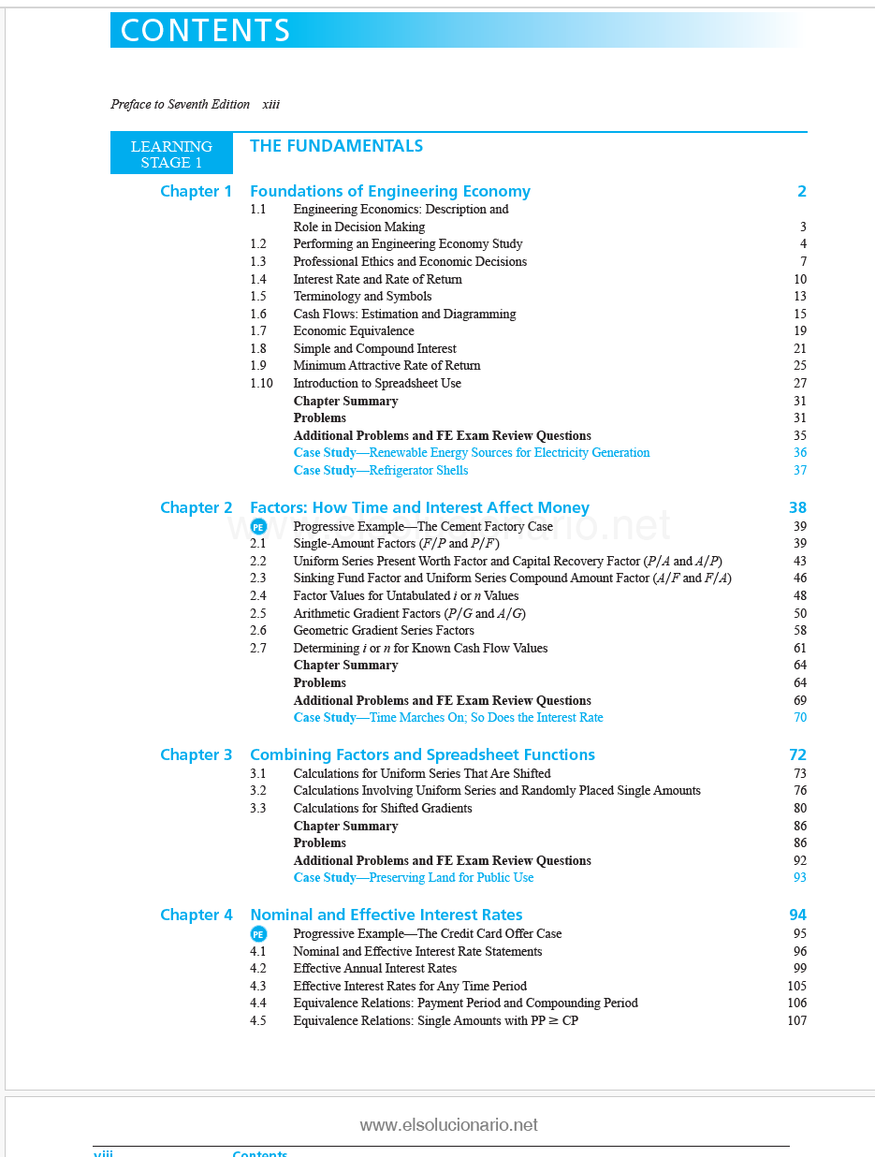
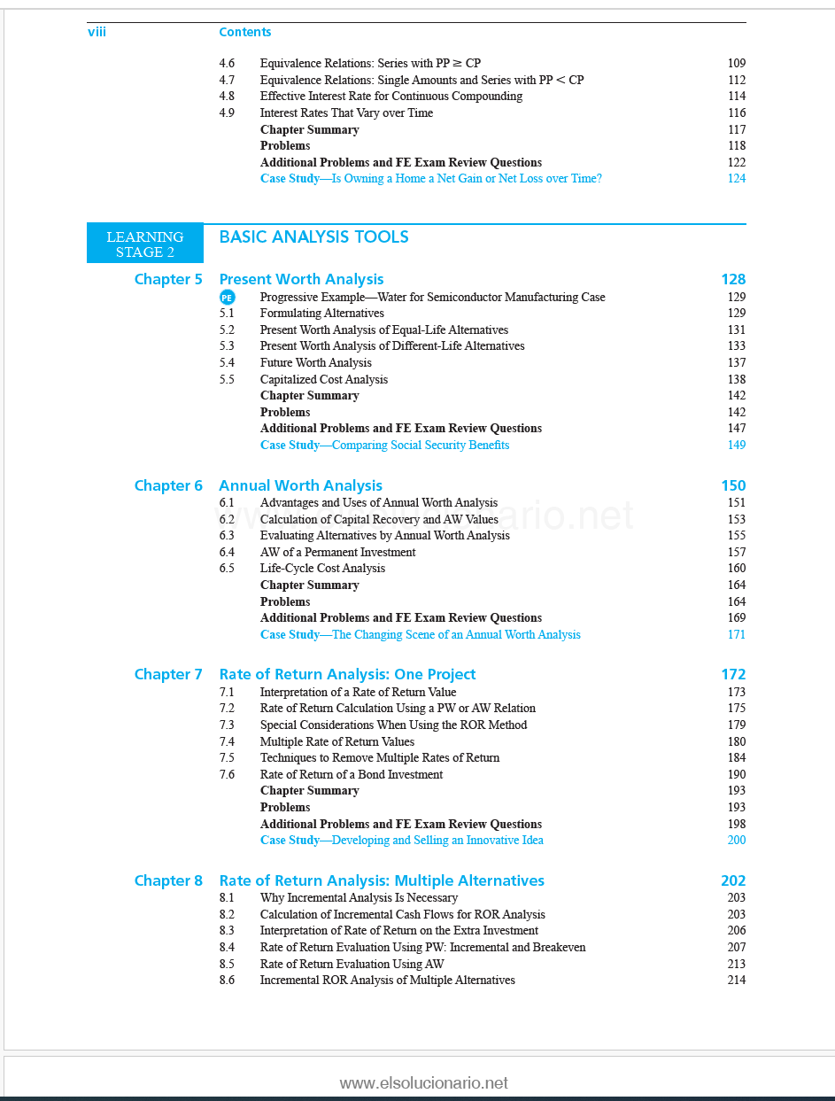
А у них вот так. Инженерная экономика

Slide 19
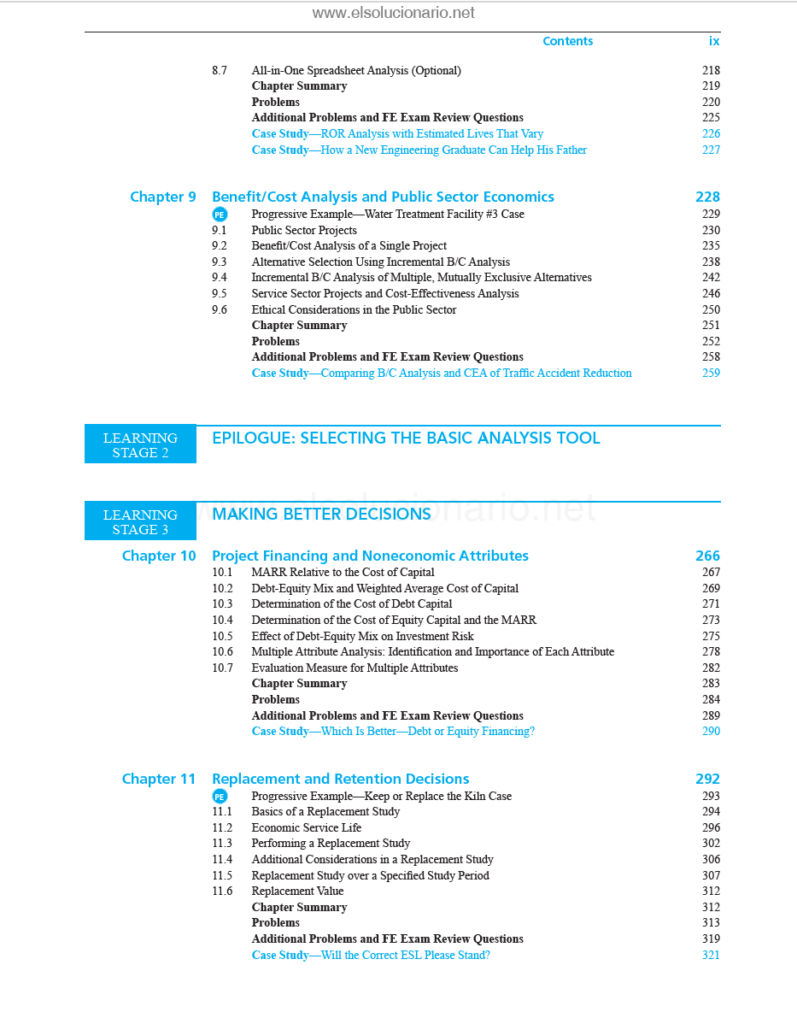
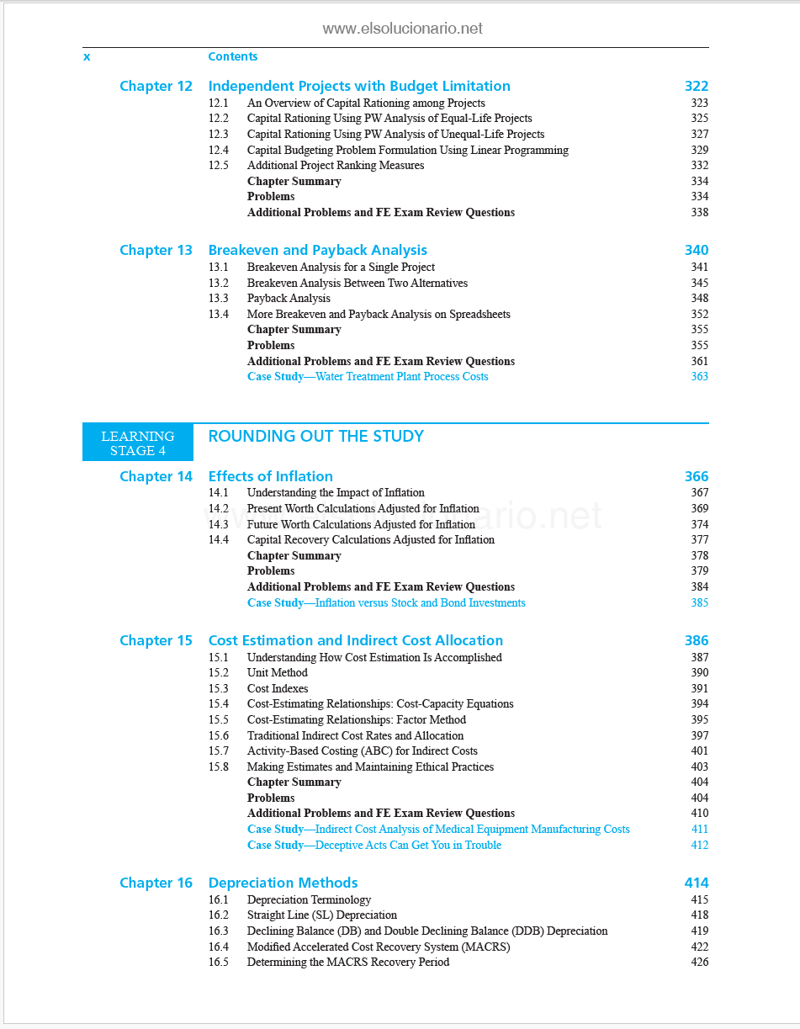
А у них вот так. Инженерная экономика

Slide 20
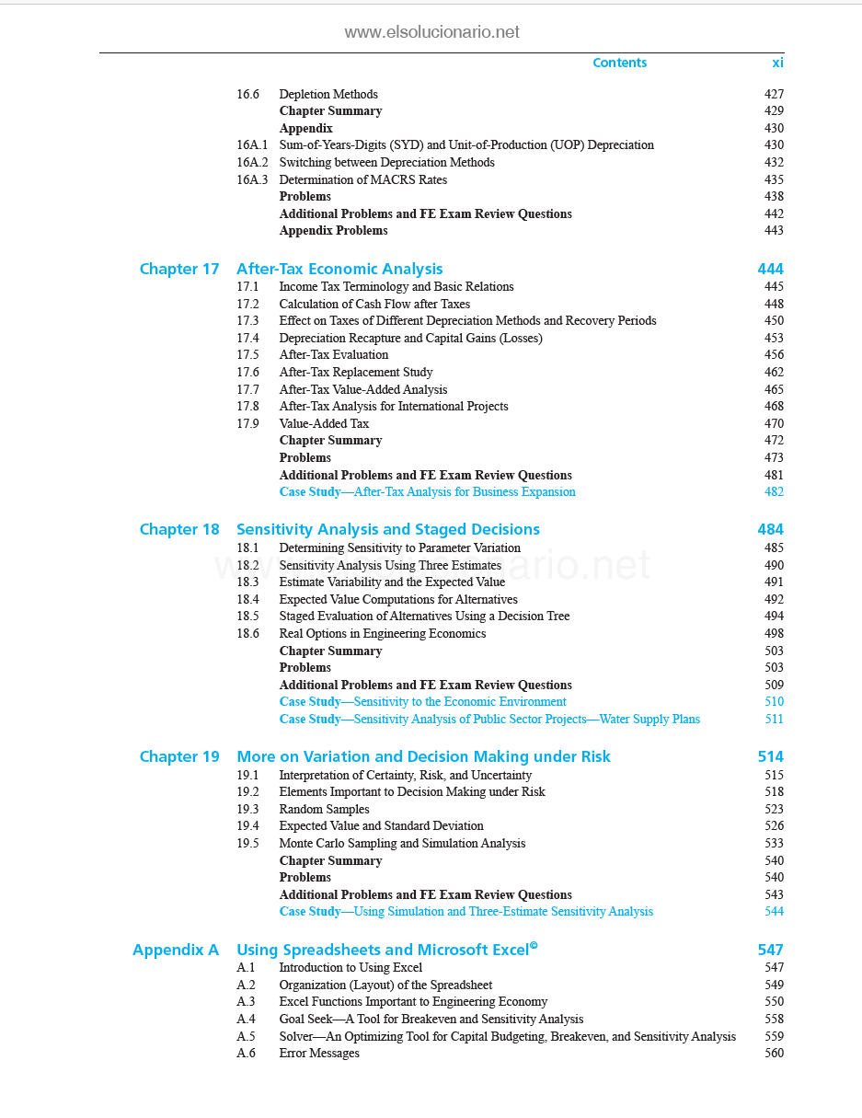
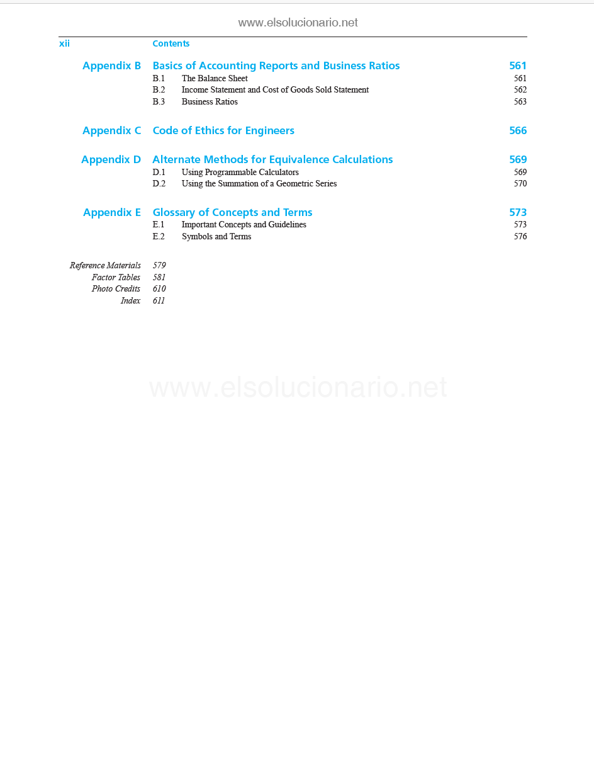
А у них вот так. Инженерная экономика

Slide 21
Особенности физтехов и цель курса
Высокий уровень общей образованности и интеллекта
Высокий уровень математической подготовки (введение в матанализ, многомерный анализ, интегралы и ряды, гармонический анализ, аналитическая геометрия, линейная алгебра, дифференциальные уравнения, теория функции комплексной переменной, теория вероятностей, комбинаторика и теория графов, введение в матлогику, методы оптимизации, случайные процессы, математическая статистика)
Высокое самомнение (обоснованное) студентов, им обязательно нужно показать, зачем им это надо
Если заинтересовать студентов, они способны творить чудеса
Очень большой процент выпускников меняет профессию в течение трудовой деятельности
Цель курса: расширить экономический кругозор студентов, показать, каким образом функционирует современная цифровая экономика и как она влияет на общественные отношения в целом

Slide 22
Что хотят физтехи?

Slide 23
Примерное содержание курса «Экономика»
Раздел / тема | Вид деятельности | Индикатор
РАЗДЕЛ I. ВВЕДЕНИЕ В ЭКОНОМИКУ
Тема 1. Основные экономические проблемы: ресурсы, блага, ограниченность, экономический выбор | Все | УК-9.1, УК-9.3
Тема 2. Экономические системы. Как работает рыночная экономика | Экономика | УК-9.1
РАЗДЕЛ II. РАВНОВЕСИЕ КОНКУРЕНТНОГО РЫНКА БЛАГ
Тема 3. Потребительский выбор и рыночный спрос | Экономика | УК-9.1, УК-9.3
Тема 4. Теория фирмы и рыночное предложение
Тема 5. Равновесие на конкурентном рынке, общее равновесие, экономическая эффективность, благосостояние
РАЗДЕЛ III. КАК РАБОТАЕТ РЕАЛЬНЫЙ МИР
Тема 6. Провалы рынка или провалы государства: когда рынки неэффективны, зачем нужно государство, эффективно ли оно

Slide 24
Примерное содержание курса «Экономика»
Раздел / тема | Вид деятельности | Индикатор
РАЗДЕЛ IV. РЫНКИ РЕСУРСОВ
Тема 7. Рынки ресурсов и распределение доходов
РАЗДЕЛ V. КАК РАБОТАЕТ НАЦИОНАЛЬНАЯ ЭКОНОМИКА И МИРОВЫЕ РЫНКИ
Тема 8. Макроэкономические индикаторы
Тема 9. Модели макроэкономического равновесия
Тема 10. Макроэкономическая политика в закрытой экономике
Тема 11. Макроэкономические проблемы
Тема 12. Открытая экономика
Тема 13. Экономическое развитие и цифровая экономика
РАЗДЕЛ VI. ВВЕДЕНИЕ В ИНЖЕНЕРНУЮ ЭКОНОМИКУ: ПРИНЯТИЕ ПРОФЕССИОНАЛЬНЫХ РЕШЕНИЙ
Тема 14. Временная стоимость денег и процентная ставка
Тема 15. Анализ проектов

Slide 25
Примерное содержание курса «Экономика»
Раздел / тема | Вид деятельности | Индикатор
РАЗДЕЛ VII. ФИНАНСОВАЯ ГРАМОТНОСТЬ. РЕШЕНИЯ, КОТОРЫЕ МЫ ПРИНИМАЕМ ЕЖЕДНЕВНО
Тема 16. Личный бюджет
Тема 17. Долгосрочное финансовое планирование: жизненный цикл, межвременной выбор, сбережения, инвестиции, кредиты
Тема 18. Финансовое мошенничество

Slide 26
СПАСИБО ЗА ВНИМАНИЕ!!!

